Slide 1
02 / LES ENJEUX DE LA BIODIVERSITÉ
Biodiversité : de quoi parle-t-on ?
Diversité du vivant dans toutes ses formes
et ses interactions
Source : AGUR, 2015
Diversité écosystémique
Diversité spécifique
Diversité génétique
Notes:
La biodiversité ou diversité biologique est un terme scientifique apparu dans les années 80. La biodiversité désigne la diversité du monde vivant présent sur notre planète.
D’abord cantonné au domaine scientifique, ce terme est aujourd’hui très largement utilisé dans le langage courant, en particulier dans les médias où elle est souvent décrite de manière partielle. En effet, les médias (reportages télévisés, magazines, etc.) se font régulièrement le relais de la défense de la cause des animaux de la savane, des océans ou des zones polaires (cf. mosaïque d’image, à droite sur la diapo) et peuvent laisser à penser que la biodiversité est une notion très éloignée de notre environnement quotidien. Or, cette biodiversité est partout, même dans notre propre jardin.
La biodiversité est un concept scientifique que l’on peut présenter de manière simplifiée au travers de trois niveaux liés les uns avec les autres : les gènes, les espèces et les écosystèmes.
Le premier niveau de la biodiversité correspond aux gènes, c’est-à-dire la diversité portée par le patrimoine génétique. C’est un maillon qui échappe à notre perception et qui est souvent omis dans la vulgarisation autour de la biodiversité. Et pourtant, ce compartiment est essentiel car le patrimoine génétique est une forme d’assurance-vie pour toutes les espèces sur Terre.
Deux principes importants sont à retenir :
- plus une espèce est représentée par un nombre important d’individus, plus il existe d’assemblages différents en terme génétique et plus les gènes rares ont de chances de subsister ;
- plus une espèce présente une diversité génétique importante, plus elle sera capable de s’adapter à de nouvelles conditions dans le milieu ou de survivre à de nouvelles maladies, etc.
Le deuxième niveau correspond à la biodiversité des espèces (ou biodiversité spécifique). C’est sans doute le niveau le plus facilement compréhensible et le plus évident pour un non-spécialiste : plus le nombre d’espèces observé est important, plus la diversité biologique est importante.
Le troisième niveau de la biodiversité correspond à la diversité des écosystèmes, ou diversité écosystémique. A cette échelle, il s’agit des différents types de milieux naturels que l’on peut trouver sur un territoire donnée (une région, un pays, etc.). Plus les types d’écosystèmes sont nombreux, plus la diversité écosystémique est importante.
Dans les écosystèmes, les espèces interagissent les unes avec les autres sous la forme de réseaux trophiques (« chaînes alimentaires ») au sein desquels s’opèrent des transferts de matière et d’énergie. Il existe de nombreuses formes d’interactions entre les espèces, comme la prédation, le parasitisme ou encore la symbiose.
Contrairement à l’image que chacun pourrait avoir par rapport à sa place au sein des écosystèmes, nous faisons également partie de cette grande organisation du vivant et notre propre survie en dépend !

Slide 2
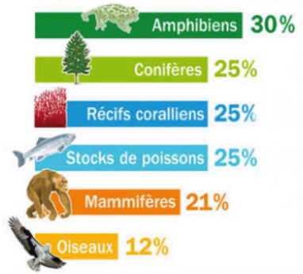
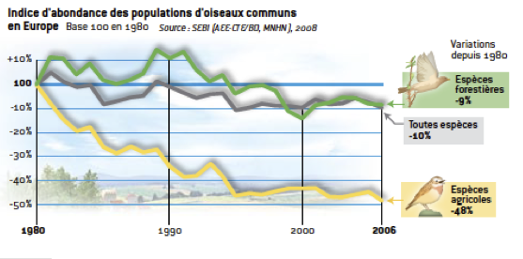
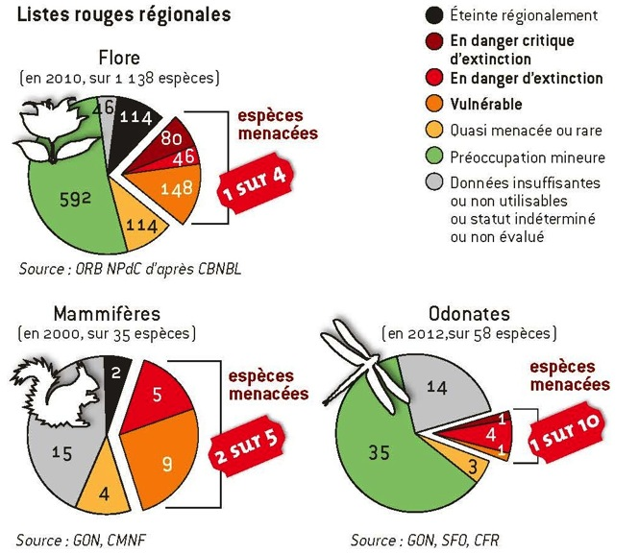
Une baisse inquiétante de la biodiversité…
À l’échelle européenne
À l’échelle mondiale
À l’échelle régionale
Notes:
Depuis les années 70, les scientifiques ont mis en évidence une diminution notable et inquiétante de la biodiversité à l’échelle mondiale. On parle d’érosion de la biodiversité. Ce sont les espèces les plus spécialisées (ne se nourrissant que d’un seul type de proie, par exemple) ou tributaires de la qualité de leurs milieux de vie (les amphibiens, par exemple) qui essuient les plus fortes pertes.
Les scientifiques décrivent ce phénomène comme la sixième grande vague d’extinction. En effet, depuis l’apparition de la vie sur Terre, les scientifiques ont découvert que notre planète a toujours connu des cycles récurrents d’apparitions et d’extinctions massives d’espèces. La plus connue est celle survenue entre le Crétacé et l’ère tertiaire au cours de laquelle les espèces dominantes (les dinosaures) ont disparu de la surface du globe. La crise que nous traversons actuellement est différente dans le sens où la vitesse d’extinction constatée actuellement est sans commune mesure avec celle des précédentes vagues. Bon nombre d’experts pointent directement du doigt l’Homme et son développement comme cause majeure de disparition d’espèces.
L’érosion de la biodiversité constatée à l’échelle mondiale s’observe également à l’échelle européenne. Durant les derniers siècles, l’Europe a fait l’objet de nombreux aménagements en lien avec le développement de nos sociétés. Ces aménagements ont eu une influence importante sur la place laissée à la nature dans nos paysages agricoles, industriels et urbains. L’exemple présenté dans la diapositive montre l’évolution de l’abondance de différentes espèces d’oiseaux. Ce graphique est le fruit d’une étude menée par le Muséum national d’histoire naturelle. Globalement, l’abondance de toutes les espèces d’oiseaux en Europe a diminué de 10 % entre 1980 et 2006. Il est important de noter que la perte de biodiversité la plus importante concerne les oiseaux vivant dans les milieux agricoles (Alouette des champs, par exemple) : ces derniers ont vu leur abondance réduite de moitié depuis 1980. Cette baisse significative et inquiétante s’explique par les changements de pratiques agricoles qui se sont produits lors des dernières décennies (mécanisation, utilisation de pesticides, arrachage des haies, etc.).
Notre région n’échappe pas au phénomène mondial d’érosion de la biodiversité. Chez nous, les espèces sont également menacées, certaines ayant d’ailleurs déjà complètement disparu de nos paysages. Comme beaucoup de ces espèces sont quasiment inconnues du grand public, la disparition de la biodiversité passe finalement presqu’inaperçue.

Slide 3
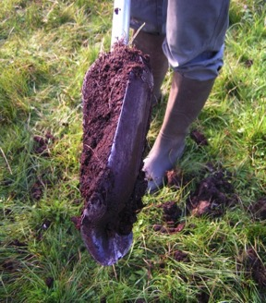
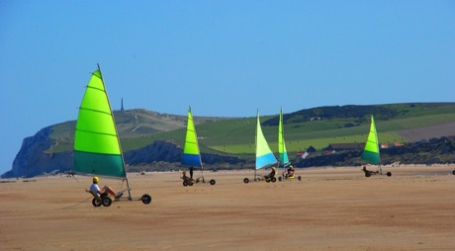
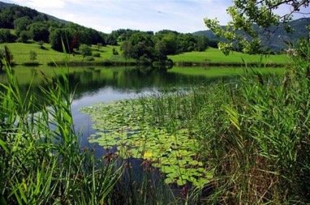
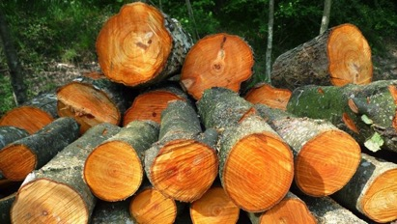
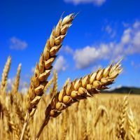
Services d’approvisionnement
Services de régulation
Services culturels
L’Homme tire de nombreux bénéfices de la biodiversité
Services de support
Services culturels
Services de régulation
Services d’approvisionnement
Notes:
L’Homme fait partie des écosystèmes et en tire d’ailleurs de nombreux bénéfices. Des chercheurs ont mené à la fin des années 90 un vaste projet pour identifier et mesurer les services que la nature nous rend au quotidien, pour notre survie et notre développement. On parle de services écosystémiques. Certains services peuvent même être chiffrés d’un point de vue économique. Par exemple : les zones humides remplissent une fonction de station d’épuration naturelle. En comparant l’épuration réalisée par une station d’épuration avec celle réalisée par une zone humide, il est possible de calculer la valeur économique du service « épuration des eaux » rendu par une zone humide.
Il existe différents types de services rendus par les écosystèmes :
- les services de support : ce sont les processus de base nécessaires au bon fonctionnement des écosystèmes, comme la formation des sols (cf. photo) ;
- les services d’approvisionnement : ce sont tous les biens issus de la production des écosystèmes (nourriture, médicaments, fibres textiles naturelles, bois pour le chauffage ou la construction) ;
- les services de régulation : ce sont les éléments des écosystèmes contrôlant certains paramètres de l’environnement (exemple des marais permettant de réguler les inondations) ;
- les services culturels : ce sont les richesses de nos paysages et de notre cadre de vie ainsi que les valeurs récréatives ou spirituelles portées par la nature (activités de sport de nature, par exemple).

Slide 4
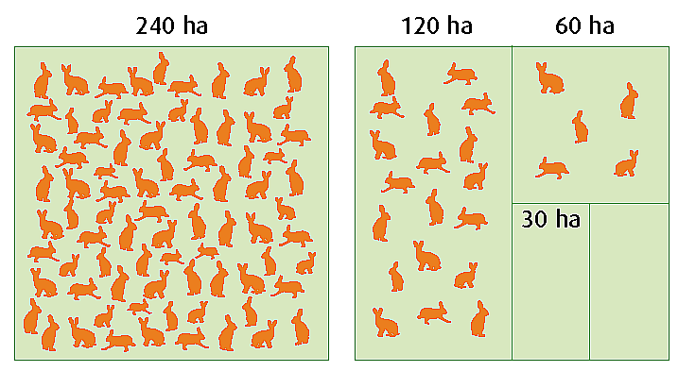
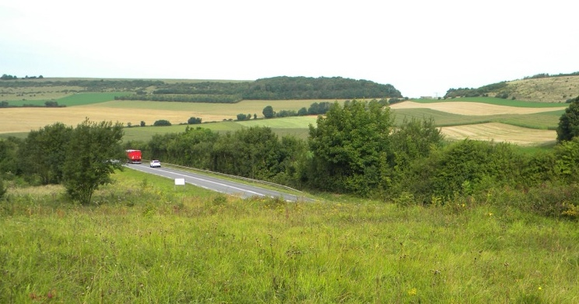
La fragmentation mise en cause
Notes:
Dans notre région, au-delà de la simple destruction des milieux naturels, la fragmentation du territoire, plus insidieuse, est l’une des principales causes identifiées d’érosion de la biodiversité. La fragmentation produite par les zones urbaines, les zones agricoles intensives et les infrastructures de transport (routes, autoroutes, voies ferrées, canaux, etc.) correspond au découpage de notre territoire en fragments de nature. Plus un paysage est fragmenté, plus il abrite des paysages banals et plus la diversité des espèces qui les occupent diminue. La disparition d’espèces entraîne une simplification des réseaux trophiques et une fragilisation des écosystèmes.

Slide 5
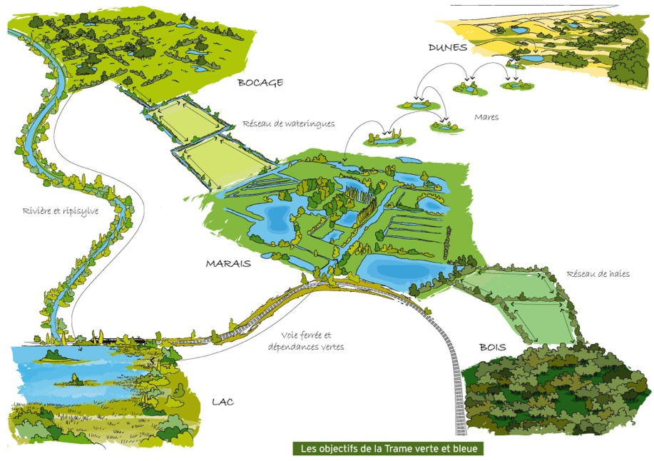
Comprendre le SRCE-TVB
Notes:
La fragmentation des paysages a des conséquences désastreuses sur les espèces vivantes mais il existe des solutions pour en limiter les effets. Il est possible, au travers d’aménagements particuliers, de rendre les barrières moins hermétiques et de laisser à nouveau les individus se déplacer dans nos paysages. Cette opération de « décloisonnement » s’applique sur le territoire au travers de politiques d’aménagement regroupées sous l’appellation « Trame verte et bleue ».
Il s’agit ici de penser autrement l’aménagement du territoire et de recréer des liens entre des secteurs riches en espèces et en bon état (désignés sous l’expression « réservoirs de biodiversité ») au travers de liaisons (appelés corridors écologiques). Les corridors peuvent être de différentes natures (haies, cours d’eau, réseau de mares, etc.) et de différentes formes (couloirs continus, discontinus, étroits ou larges). La Trame verte et bleue vise ainsi à recréer un maillage écologique permettant aux espèces sauvages de se maintenir et se déplacer au sein des paysages. C’est une démarche politique qui s’appuie sur des constats scientifiques.
Au-delà de la préservation de la biodiversité, la Trame verte et bleue est une formidable opportunité de développement durable car elle est le support de nombreuses activités économiques et/ou sociales. Par exemple, une haie est à la fois un corridor écologique pour les espèces forestières mais est aussi une source de bois de chauffage, aide à lutter contre les inondations, abrite des animaux se nourrissant de ravageurs des cultures, etc.
La Trame verte et bleue contribue également à la qualité de notre environnement (et donc de notre santé) et à l’attractivité de nos territoires.

Slide 6
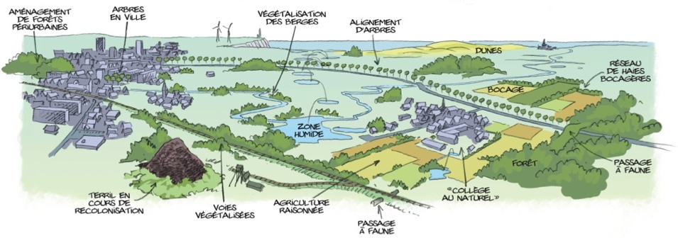
Le projet « Collège au naturel » contribue au remaillage écologique régional
Notes:
Plus concrètement, mettre en place des actions dans le cadre de la Trame verte et bleue se traduit par différentes opérations d’aménagement : forêts périurbaines, voies végétalisées, agriculture durable, plantations de haies… ou la création d’espaces de biodiversité dans les établissements scolaires (écoles, collèges, lycées, universités, etc.)

Slide 7
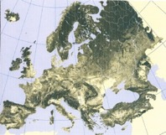
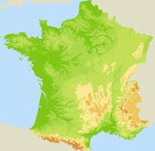
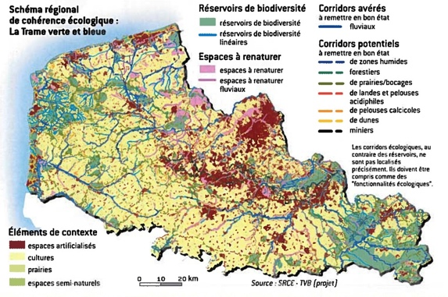
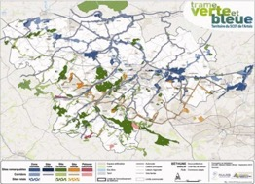
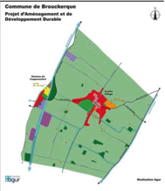
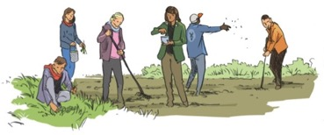
Infrastructure verte européenne
TVB nationale
TVB régionale = SRCE-TVB
TVB intercommunale
TVB communale
Espace de biodiversité
« Collège au naturel »
Notes:
La Trame verte et bleue s’appréhende à différentes échelles et au travers de différents outils de planification : la Trame verte et bleue se décline de l’échelle européenne à l’échelle locale, chaque échelon étant cohérent avec les échelons inférieurs.
Pour organiser la mise en œuvre de la Trame verte et bleue dans notre région, la DREAL Nord – Pas de Calais et le Conseil régional, en partenariat avec l’ensemble des acteurs concernés, ont élaboré un document de planification : le SRCE-TVB (schéma régional de cohérence écologique – Trame verte et bleue) qui dresse un état des lieux de notre biodiversité, identifie les différentes activités ayant un impact sur celle-ci et des propositions d’actions. Une cartographie régionale indique les réservoirs de biodiversité et les corridors écologiques, selon les 10 grands types de milieux présents en région (forêts, cours d’eau, zones humides, coteaux calcaires, etc.). L’objectif de ce document imposant (presque 400 pages !) et relativement technique est d’aider les collectivités à mettre en place des actions de protection et de remaillage écologique.
Validé en 2014, le SRCE-TVB du Nord – Pas de Calais possède un caractère obligatoire (règlementaire) et doit être pris en compte dans l’élaboration des documents de planification relatifs à l’urbanisme portés par les collectivités (plan local d’urbanisme, schéma de cohérence territorial). En théorie, la nature ne donc désormais plus être laissé de côté dans l’aménagement du territoire…
De fait, il n’existe pas de « petite opération » : toute contribution, même modeste (à l’échelle d’un jardin chez un particulier, par exemple), participe à l’effort général de préservation de la biodiversité. Chaque citoyen peut participer, en fonction des moyens à sa disposition ! C’est d’ailleurs l’une des particularités de la Trame verte et bleue car la préservation de la biodiversité était historiquement réservé aux experts et s’effectuait sur des sites bien particuliers généralement fermés au public.

